Slide 1

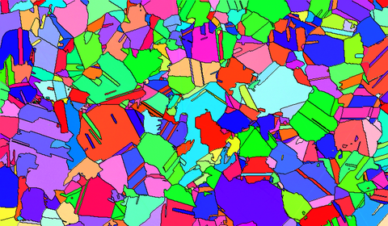
016 切块扩散第一轮
① 潜变量缓存与切块（VAE 冻结，不重训）
训练图
4通道·768×448
八视角分别编码
90°存档但不进训练窗
右转后右条带放不下
256窗；ID04/17仅4
Encoder
预训练·冻结
潜变量缓存
z 4×112×192
×0.344 已缩放
整图编码后落盘
训练时现场切窗
64×64 潜变量窗
= 256×256 像素
不存窗作输入；PNG仅看
窗口清单 crops.csv
5376行 = 21合金×256
记位置+母晶粒描述符
描述符只作记录，不进网络
Decoder
冻结
Encoder / Decoder 全程冻结
不重训 VAE
每轮：21合金各抽16行→336
打乱·batch16→21步；下轮重抽
② 条件去噪训练（噪声 MSE 是本轮唯一损失；上限 200 轮 × 21 步 = 4200 步，不是旧的 80000 步）
9元素
成分
GPR
描述符 μ+σ（5+5）
28维条件
每合金一行
全窗共享
条件编码器
15%条件丢弃
加噪
余弦噪声表
真实噪声
ε ~ N(0, I)
+
力学特征（9维）
时间嵌入 t
条件去噪 U-Net
（FiLM）
噪声损失 MSE
唯一 · 权重 1
预测噪声 εθ
与真实噪声比较
输入：带噪窗潜变量 z_t
③ 本轮关掉（代码路径保留，权重=0；灰显，仍画出）
④ 验证与停止（不作早停调参）
【本轮关】图像结构损失
L1·边缘·晶界·Haar
【本轮关】描述符损失
描述符代理冻结
【本轮关】力学反馈损失
力学代理冻结
【本轮关】整图拼接
DDIM整图生成
仅右端256 px条带验证，不用于早停。
生成窗与训练窗像素相关接近1则停。
结束时 sample_id03：留出ID03抽少量256窗
（不进清单、不调参）。
蓝色箭头是数据流，红色箭头是这一轮唯一的噪声损失；灰色是冻结或本轮关掉的部分。单窗口不过关就不拼大图。
Notes:
016 切块扩散第一轮总体框架。VAE冻结；crops.csv 5376；每轮336/batch16=21步；上限200轮=4200步；28维条件；仅噪声MSE；结构/描述符/力学反馈本轮关；右256条带验证；相关接近1停；末尾sample_id03。

